Slide 1

Elektrotehnički fakultet u Beogradu
Algoritam
k-najbližih suseda
Student: Vuk Mirović 3025/2013
Profesor: dr Veljko Milutinović

Slide 2
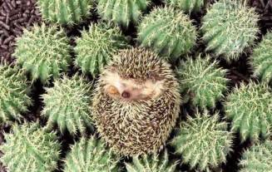
Uvod
Učenje na bazi primeraka (instance-based)
Nema modela, ni treniranja
Učenje se odlaže do klasifikacije novog primerka
Klasifikacija na osnovu poređenja sa najsličnijim postojećim primercima

Slide 3
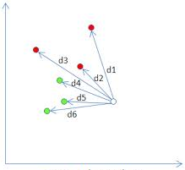
Algoritam
For new instance x to be classified
For each classified instance y
Calculate distance(x,y)
Select the k nearest instances to x: K(x)
Assign to x the most common class in K(x)

Slide 4


Algoritam
Svaki primerak je određen atributima
Snežana Pera
starost: 33 god. starost: 24 god
prihod: 45 000 din. prihod: 90 000 din
visina: 165 cm visina: 180 cm
Sličnost najčešće određuje euklidska distanca među atributima:
gde su Xi i Yi atributi primeraka X i Y
Distance(Snežana, Pera) = sqrt[(33-24)²+(45k-35k)²+(180-165)²] ≈ 10 000

Slide 5


Atributi
Ditanca se obično računa na osnovu svih atributa
Nisu svi atributi relevantni (visina)
Postojanje korelacije među atributima (godina rođenja)
Vrednosti nekih atributa mogu imati dominatan faktor (prihod)

Slide 6
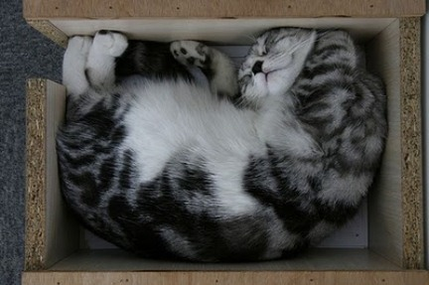
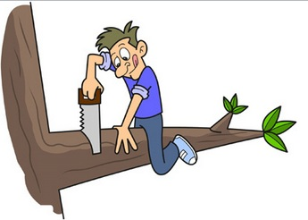
Atributi
Ukloniti nerelevante i redundantne atribute
Normalizovati atribute:
    min-max: skala 0 - 1
    z-score standardizacija: skala otprilike -3 - 3

Slide 7



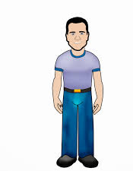

Biranje parametra k
Poseduje stan?
da
k=5
ne
da
?
k=3
da
da
ne

Slide 8

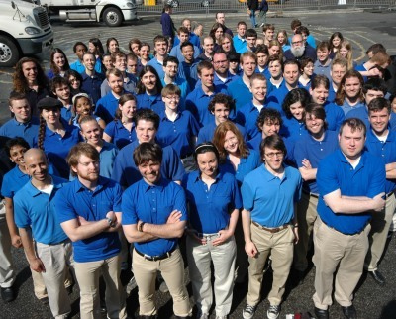
Biranje parametra k
Malo k (npr, k = 1)
  algoritam klasifikuje primerak na osnovu najbližeg suseda
  nedostatak opštosti
Preveliko k (npr k=N)
  gubi se razlika među klasama, svi klasifikovani kao jedna najčešća
Minimizovati grešku klasifikacije na validacionom skupu

Slide 9
Primer
Poseduje stan?
da
ne
da
?
da
da
ne

Slide 10
Primer
Primerci | Starost (god.) | Prihod (din.) |  | Poseduje kuću
Anastasija | 11 | 1000 |  | Ne
Luka | 18 | 3000 |  | Ne
Pera | 24 | 35000 |  | ?
Snežana | 33 | 45000 |  | Da
Radiša | 40 | 110000 |  | Da
Dobrivoje | 52 | 70000 |  | Da
Ljubica | 64 | 30000 |  | Da
Primerci | Starost (god.) | Prihod (din.) | Visina (cm.) | Poseduje kuću
Anastasija | 11 | 1000 | 111 | Ne
Luka | 18 | 3000 | 140 | Ne
Pera | 24 | 35000 | 185 | ?
Snežana | 33 | 45000 | 167 | Da
Radiša | 40 | 110000 | 178 | Da
Dobrivoje | 52 | 70000 | 190 | Da
Ljubica | 64 | 30000 | 172 | Da

Slide 11
Primer
Primerci | Starost (god.) | Prihod (din.) | Visina (cm.) | Poseduje kuću
Anastasija | 11 | 1000 | 111 | Ne
Luka | 18 | 3000 | 140 | Ne
Pera | 24 | 35000 | 185 | ?
Snežana | 33 | 45000 | 167 | Da
Radiša | 40 | 110000 | 178 | Da
Dobrivoje | 52 | 70000 | 190 | Da
Ljubica | 64 | 30000 | 172 | Da

Slide 12
Primer
Primerci | Starost (norm.) | Prihod (norm.) | Poseduje kuću
Anastasija | 0 | 0 | Ne
Luka | 0,13 | 0,018 | Ne
Pera | 0,245 | 0,31 | ?
Snežana | 0,415 | 0,4 | Da
Radiša | 0,83 | 1 | Da
Dobrivoje | 0,77 | 0,63 | Da
Ljubica | 1 | 0,27 | Da
Pera: starost: (24-11)/(64-11) = 0,245
prihod: (35k-1k)/(110k-1k) = 0,31

Slide 13
Primer
Primerci | Starost (norm.) | Prihod (norm.) | Poseduje kuću | Euklidska distanca
Anastasija | 0 | 0 | Ne | 0,395
Luka | 0,13 | 0,018 | Ne | 0,31
Pera | 0,245 | 0,31 | ?
Snežana | 0,415 | 0,4 | Da | 0,192
Radiša | 0,83 | 1 | Da | 0,751
Dobrivoje | 0,77 | 0,63 | Da | 0,61
Ljubica | 1 | 0,27 | Da | 0,75
Snežana: euklidksa dist.: sqrt[(0,415-0,245)² + (0,4-0,31)²] = 0,192

Slide 14
Primer
Primerci | Starost (god.) | Prihod (din.) | Poseduje kuću | Euklidska distanca
Anastasija | 11 | 1000 | Ne | 0,39
Luka | 18 | 3000 | Ne | 0,31
Pera | 24 | 35000 | ?
Snežana | 33 | 45000 | Da | 0,192
Radiša | 40 | 110000 | Da | 0,751
Dobrivoje | 52 | 70000 | Da | 0,61
Ljubica | 64 | 30000 | Da | 0,75

Slide 15
Primer
Primerci | Starost (god.) | Prihod (din.) | Poseduje kuću | Euklidska distanca
Anastasija | 11 | 1000 | Ne | 0,39
Luka | 18 | 3000 | Ne | 0,31
Pera | 24 | 35000 | Ne
Snežana | 33 | 45000 | Da | 0,192
Radiša | 40 | 110000 | Da | 0,751
Dobrivoje | 52 | 70000 | Da | 0,61
Ljubica | 64 | 30000 | Da | 0,75

Slide 16
Primer
Poseduje svoju kuću?
da
ne
da
ne
da
da
ne

Slide 17
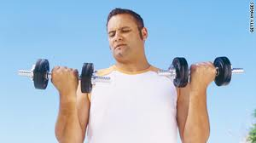
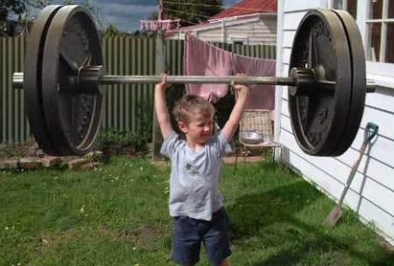
Unapređenje k-NN
Dodavanje težinskih koeficijenata atributima
Localy weighted voting

Slide 18
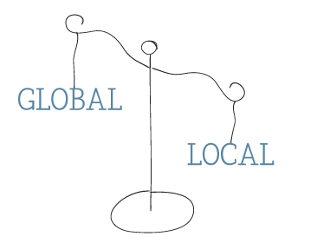
Unapređenje k-NN
Proporcionalno glasanje
  Klasifikacija u grupu sa najboljim local share/global share
  Verovatnija pripadnost grupi sa boljom lokalnom prisutnostšću u odnosu na globalnu
  Daje mogucnost da veoma male grupe ne budu preglasane

Slide 19
Proporcionalno glasanje primer
Primerci | Starost (god.) | Prihod (din.) | Poseduje kuću | Euklidska distanca
Anastasija | 11 | 1000 | Ne | 0,39
Luka | 18 | 3000 | Da | 0,31
Pera | 24 | 35000 | ?
Snežana | 33 | 45000 | Da | 0,192
Radiša | 40 | 110000 | Da | 0,751
Dobrivoje | 52 | 70000 | Da | 0,61
Ljubica | 64 | 30000 | Da | 0,75
local share/global share (Ne) = (1/3) / (1/6) = 2
local share/global share (Da) = (2/3) / (5/6) = 0,8

Slide 20
Proporcionalno glasanje primer
Primerci | Starost (god.) | Prihod (din.) | Poseduje kuću | Euklidska distanca
Anastasija | 11 | 1000 | Ne | 0,39
Luka | 18 | 3000 | Da | 0,31
Pera | 24 | 35000 | Ne
Snežana | 33 | 45000 | Da | 0,192
Radiša | 40 | 110000 | Da | 0,751
Dobrivoje | 52 | 70000 | Da | 0,61
Ljubica | 64 | 30000 | Da | 0,75

Slide 21


Zaključak
        Jednostavan i intuitivan
        Jednostavna impelmentacija i korišćenje
        Nema treniranja, ni modela
        Otporan na loše primerke variranjem parametra k
          Dosta memorijskog prostora za sve primerke
          Zahtevan za izračunavanje, spora klasifikacija
          Moraju se pažljivo odabrati atributi
          Mora se pažljivo odabrati funkcija distance
Notes:
(need to calculate and compare distance from new example to all other examples).

Slide 22

Literatura
D. Larose, “Discovering knowledge in data”,
John Wiley & Sons, New Jersey, 2005, pp. 149-164
I.H.Witten, E.Frank, ”Data Mining-Practical Machine Learning Tools and Techniques”, Morgan Kaufman, San Francisco, 2005, pp. 244-250
Cover TM, Hart PE, "Nearest neighbor pattern classification„ IEEE Transactions on Information Theory, 1967, pp. 21–27.
-, http://en.wikipedia.org/wiki/K-nearest_neighbors_algorithm, Wikipedia-the free encyclopedia, 26.12.2014

Slide 23

Hvala na pažnji
Vuk Mirović
wooque@gmail.com

